Slide 1
Elections
MARTINE (*) Elections communales et provinciales du 13 octobre 2024
(*) Management, Registration And Transmission Of Information And Results About Elections

Slide 2
Programme élections
Gérer les droits d’accès
MA3B
MARTINE
2

Slide 3
LIEN D’accès MA3B
Vous accéder à MA3B via le lien suivant :
https://contacts.martine.spw.wallonie.be/ma3x/landing/fr/ma3x
Ou
Via le manuel MA3B disponible sur le site :
https://electionslocales.wallonie.be/je-suis-operateur/documents.html

Slide 4
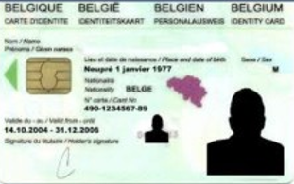
Programme ELECTIONS
Des technologies sécurisées
MARTINE
WWW.CIVADIS.BE

Slide 5
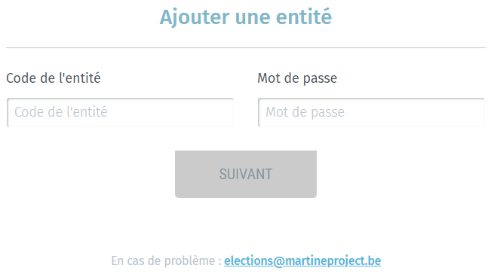
Code DE L’ENTITé et mot de passe
Login d’accès : RWAXXXXXXXX
Mot de passe : XXXXXXXX
Chaque code de l’entité et mot de passe est à usage unique
(utilisable que par une personne !)

Slide 6
Contacts
Une base de données complète de contacts
Une base de référence pour l’accès aux modules
MA1B & MA2X
Responsable de Commune
Responsable de Bureau
Superviseur Super-Utilisateur
Gouverneur de Province

Slide 7
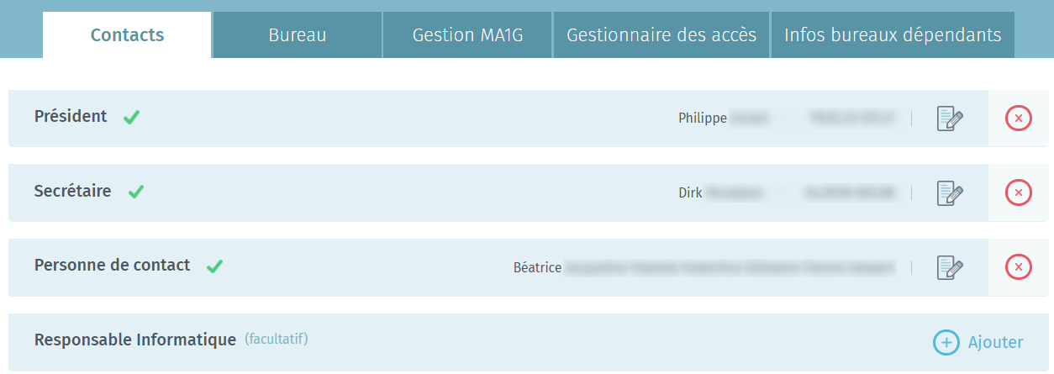
RESPONSABLE DE Bureau
Coordonnées de contacts
Président
Secrétaire
Personne de contact
Responsable informatique
CONTACTS
Confirmation de la présence de l’information
Ajouter une occurrence
Supprimer une occurrence
Compléter/modifier une occurrence

Slide 8
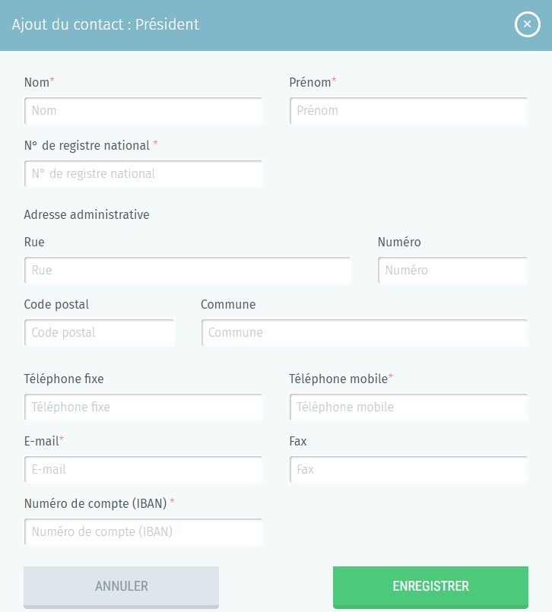
RESPONSABLE DE Bureau
Coordonnées de contacts
Président
Secrétaire
Personne de contact
Responsable informatique
CONTACTS
Compléter/modifier une occurrence
* = champ obligatoire

Slide 9
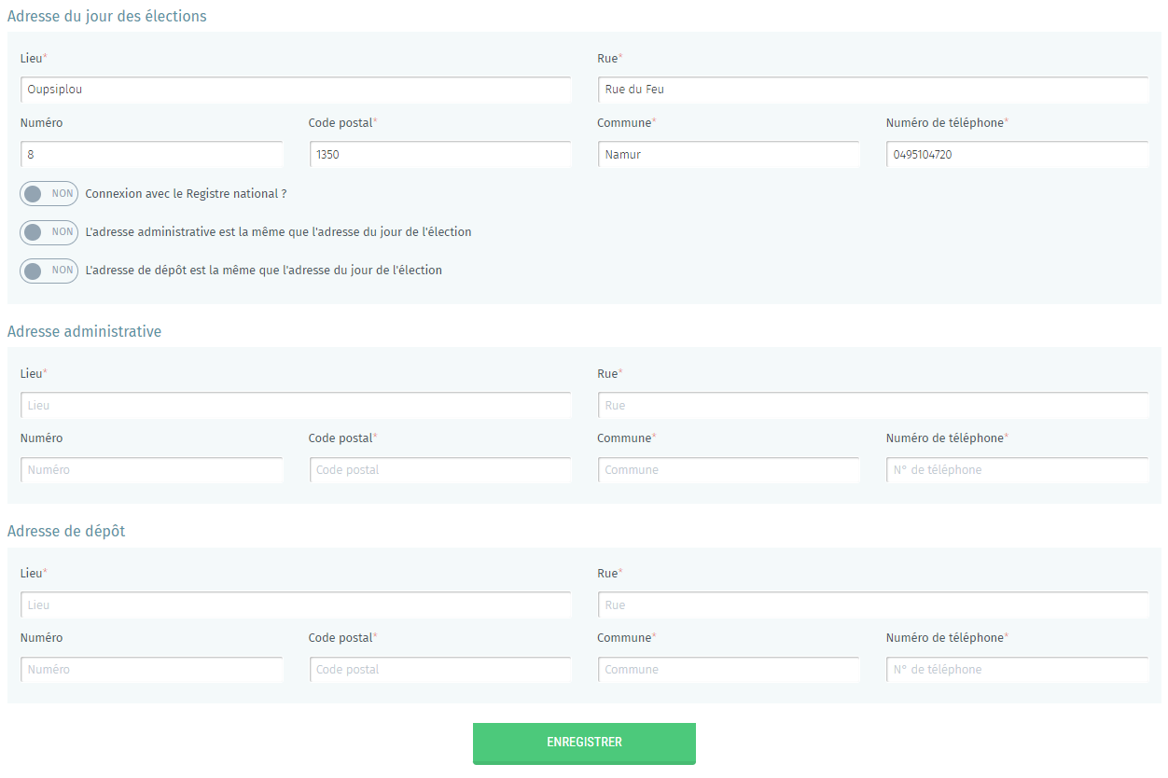
RESPONSABLE DE BureaU
Adresses de bureaux
Adresse du jour de l’élection
Adresse administrative
Adresse de dépôt (actes de présentation) *
BUREAU
(*) L’adresse de dépôt ne concerne que le bureau de circonscription

Slide 10
RESPONSABLE DE Bureau
Module d’encodage et de contrôle des signatures de soutien d’électeurs
GESTION
MA1G
Attention: L’accès MA1G ne se fait pas via MA3X. MA1G est accessible via un lien spécifique. L’onglet « Gestion MA1G » gère uniquement l’accès à MA1G.
Encodez le Nom, Prénom, et numéro national d’une personne afin de lui donner accès au module MA1G

Slide 11
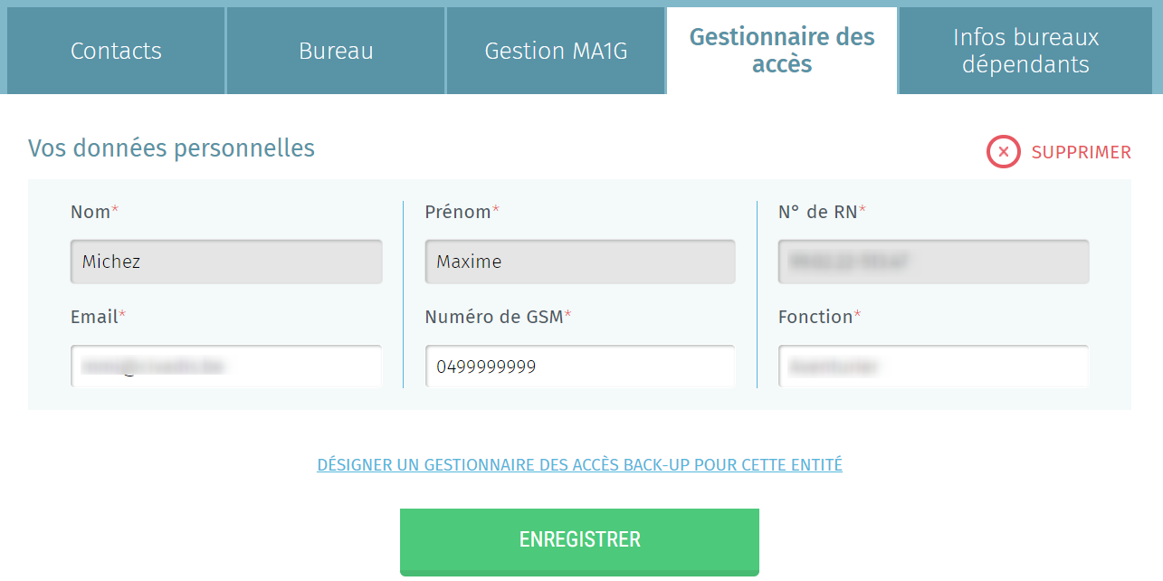
RESPONSABLE DE Bureau
Données des gestionnaires d’accès
Données personnelles
Données du gestionnaire d’accès back-up
GESTIONNAIRE
DES ACCES
Gestion des données d’accès

Slide 12
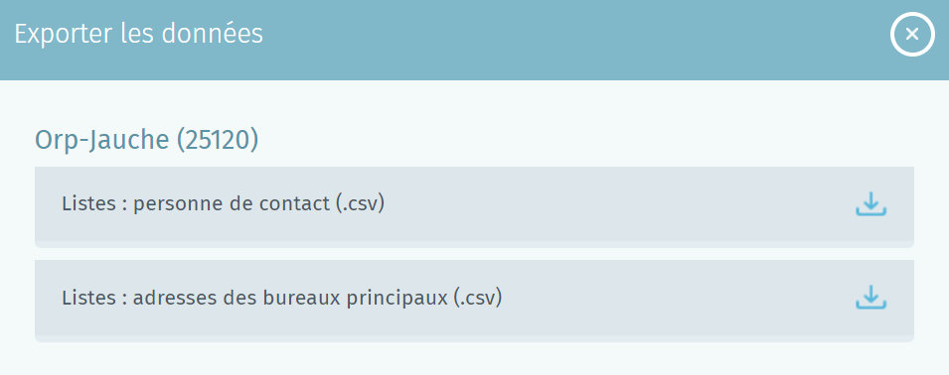
RESPONSABLE DE Bureau
Données bureaux dépendants
Téléchargement des personnes de contact, adresses des bureaux principaux et des responsables d’installation en format CSV
INFOS
BUREAUX
DEPENDANTS
Accès aux données des bureaux dépendants

Slide 13
Programme élections
Gérer
le Dépôt des listes
ET Les Arrêts des listes
MA1B
MARTINE
13

Slide 14
LIEN D’accès MA1B
Vous accéder à MA1B via le lien suivant :
https://arret.martine.spw.wallonie.be/ma1b/landing/fr
Ou
en allemand
https://arret.martine.spw.wallonie.be/ma1b/landing/de

Slide 15
Module MA1B
Configuration du bureau
Le module MA1B vous permet de configurer le bureau, préparer les arrêts et éditer les procès-verbaux
Préparation de l’arrêt
Edition des PV

Slide 16
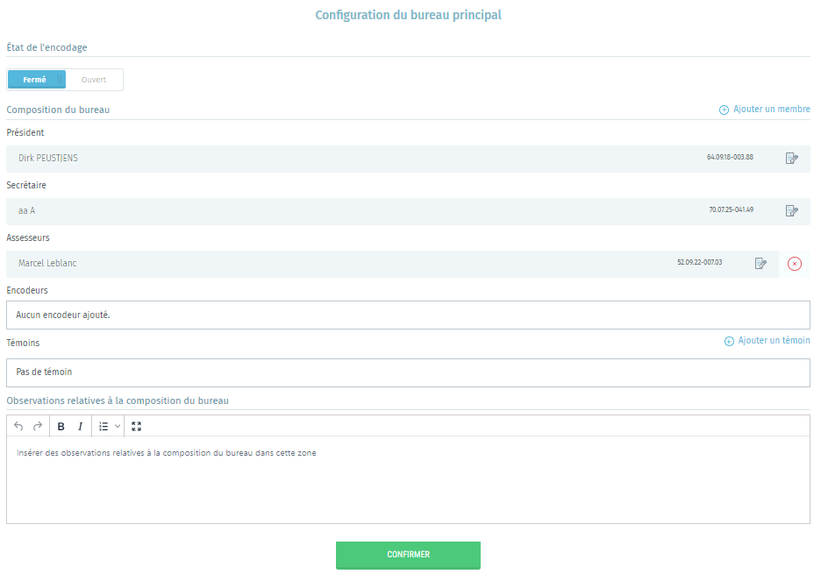
CONFIGURATION DU BUREAU
Président & Secrétaire
Le président et secrétaire peuvent
Fermer / ouvrir l’accès au bureau virtuel
Définir la composition du bureau au niveau des Assesseurs, Encodeurs et Témoins
Ajouter des observations
Configuration
du bureau
Il n’est pas possible de modifier les données du président ou du secrétaire à partir de ce module.
➔ Possible uniquement via MA3B !

Slide 17
Préparation de l’arrêt
Déroulement des actions
Le bureau principal collecte les listes de candidats
Les partis politiques déposent leurs listes physiquement
Les partis ayant déjà signer électroniquement leur acte de présentation se prémunissent simplement de l’identifiant de leur dépôt
Le bureau réceptionne les listes et les documents attachés
Les membres du bureau encodent et vérifient les listes déposées
Préparation de l’arrêt
Ecarter une liste
Ajouter une liste
Actions possibles
Contrôler une liste
Valider une liste

Slide 18
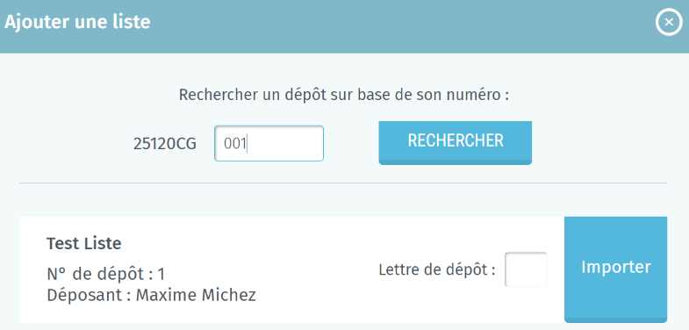
Préparation de l’arrêt
2 POSSIBILITÉS
1
Ajouter une liste
Importer une liste

Slide 19
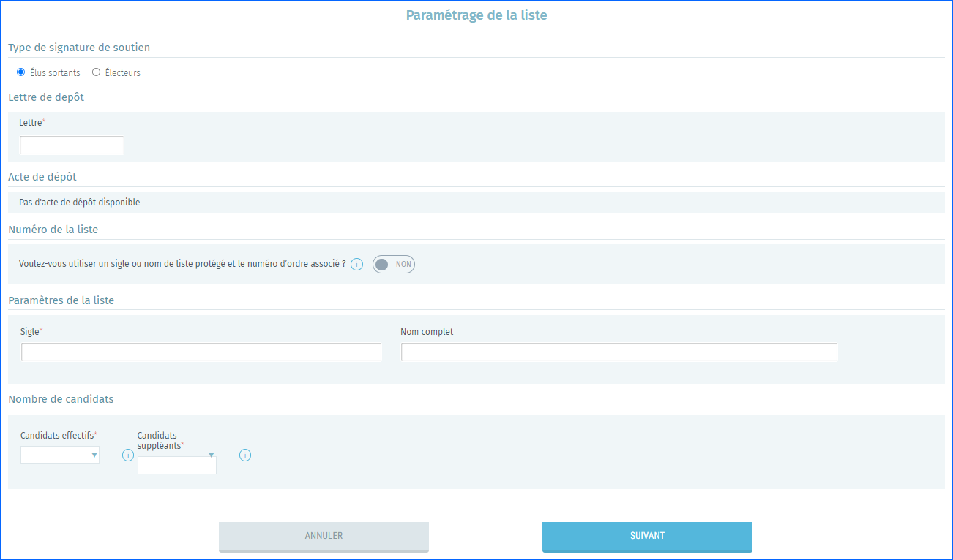
Préparation de l’arrêt
2 POSSIBILITÉS
2
Ajouter une liste
Encodage manuel à partir d’un Acte de dépôt « papier »

Slide 20
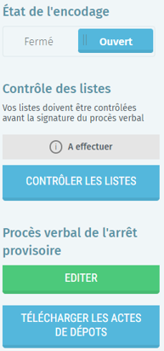
- Informations contrôlées –
Lors du contrôle des listes, le système effectue un contrôle automatique de base sur les informations encodées. Si des erreurs sont constatées, un message d’avertissement vous informera des erreurs (modification obligatoire) et/ou des avertissements (modification facultative) qui reprendront les informations incorrectes/manquantes. Le système vérifiera donc entre autres :
Les éventuelles doubles candidatures (pour l’ensemble des listes de la circonscription)
Le statut de chaque liste (acceptée / écartée)
L’assignation correcte d’une lettre de référence pour chaque liste (A à ZZ)
La présence d’un numéro de référence pour chaque liste (uniquement pour les arrêts définitifs (avec ou sans appel)
Valide que toutes les listes ont un nombre de candidats encodés (effectif/suppléant) égal au nombre de candidats attendus.
Un nombre de candidats correct par rapport au nombre de sièges.
Chaque liste doit posséder un sigle, si présent, avec des caractères autorisés et de la longueur autorisée par le pouvoir organisateur.
Le respect de la tirette (alternance entre les sexes, à l’exception des deux dernières places pour les listes impaires)
La non-présence de candidats inéligibles
Le nom/prénom du candidat ne doit pas dépasser le nombre de 25 caractères chacun.
Chaque candidat doit être âgé de minimum 18 au moment de l’élection
Les candidats pour l’élection communales sont des électeurs belges ou européens
Les candidats sont domiciliés dans la circonscription.
Préparation de l’arrêt
Contrôler
les listes
Contrôle des listes après import
Manuel Utilisateur

Slide 21
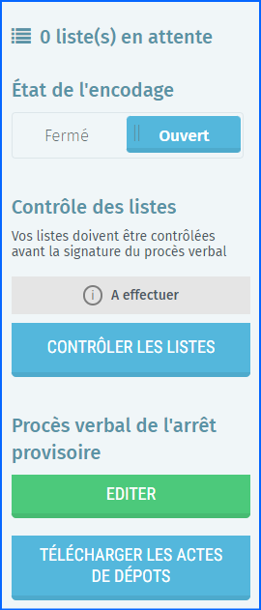
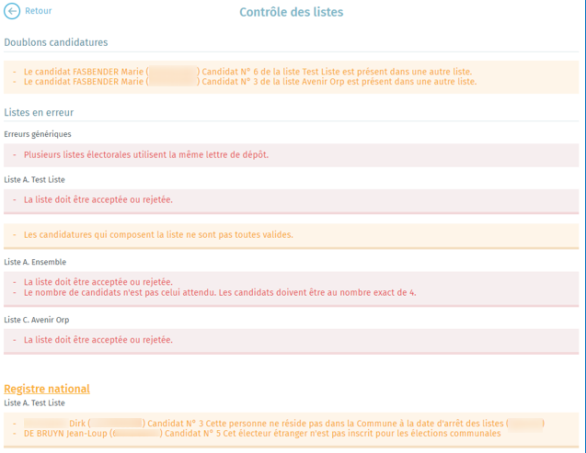
Préparation de l’arrêt
Contrôler
les listes
Exemple d’écran de contrôle des listes
Contrôle des listes après import
Manuel Utilisateur

Slide 22
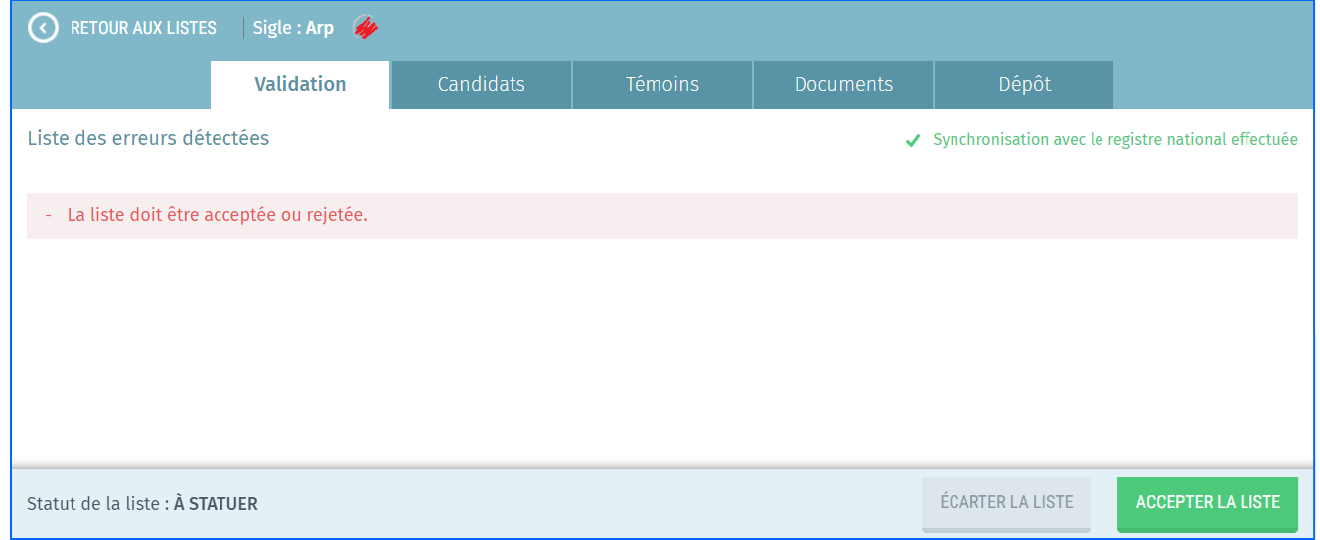
Préparation de l’arrêt
Valider une liste
ATTENTION Vous devez impérativement, pour chaque liste, éditer un statut
Ecarter une liste
Tout statut édité peut être modifié, pour chaque liste, entre les différents arrêts

Slide 23
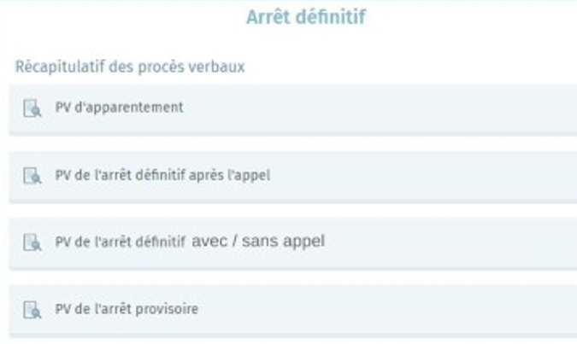
Editer les PV
Edition des PV
Arrêt provisoire
PV d’apparentement
Arrêt définitif SANS appel
Arrêt définitif APRES appel
Arrêt définitif AVEC appel

Slide 24
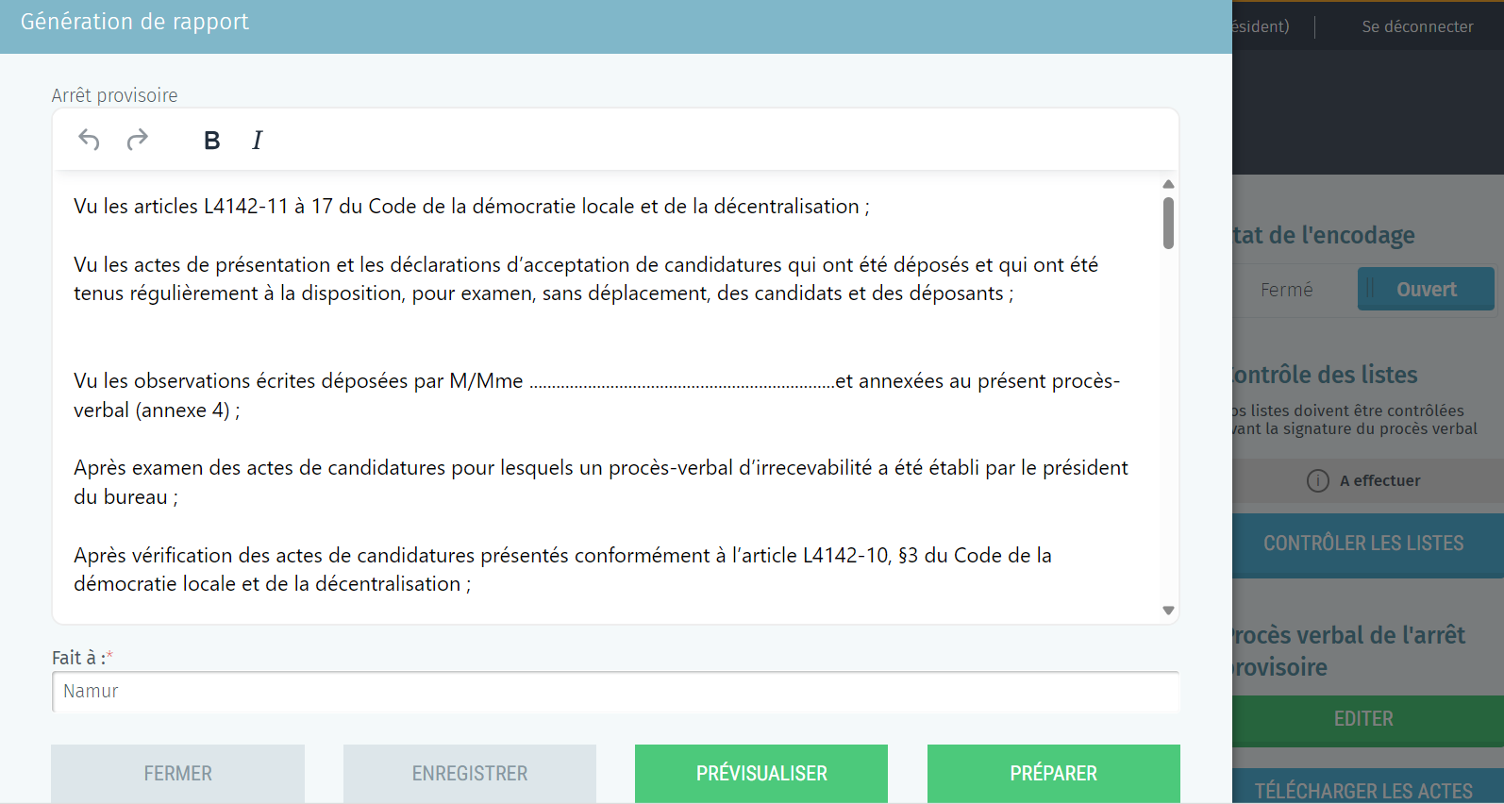
Editer les PV
Arrêt provisoire
Un PV provisoire, avec les listes écartées/acceptées est édité, approuvé par les membres du bureau et signé par le président/secrétaire.

Slide 25
Editer les PV
Arrêt provisoire
Un PV provisoire, avec les listes écartées/acceptées est édité, approuvé par les membres du bureau et signé par le président/secrétaire.

Slide 26
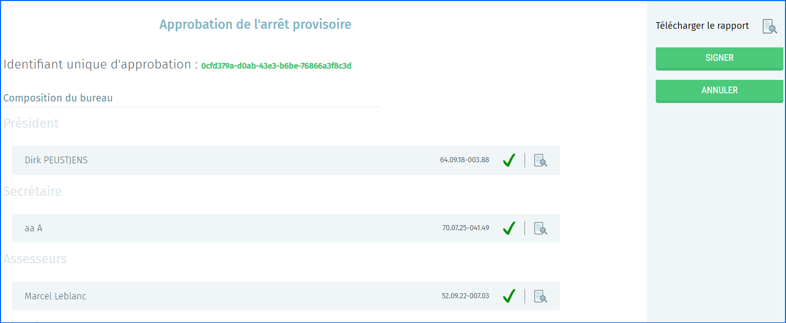
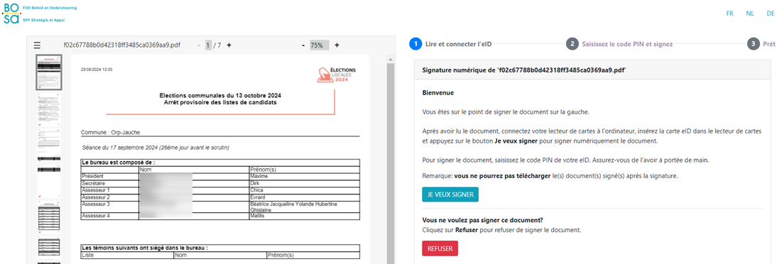
Editer les PV
Arrêt provisoire
Un PV provisoire, avec les listes écartées/acceptées est édité, approuvé par les membres du bureau et signé par le président/secrétaire.

Slide 27
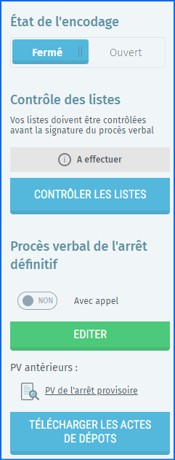
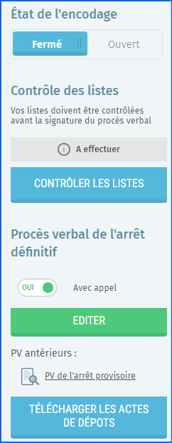
Editer les PV
Arrêt définitif
sans appel
Un PV définitif (avec ou sans appel) est édité, approuvé par les membres du bureau et signé par le président/secrétaire.
Arrêt définitif
avec appel
Déclaration d’appel formulée par ou pour un candidat dont la candidature a été écartée par le bureau pour motif d’inéligibilité.
Les décisions se rapportant à l’éligibilité des candidats sont sujettes à appel. Le président notifie qu’aucune déclaration d’appel n’est formulée.

Slide 28
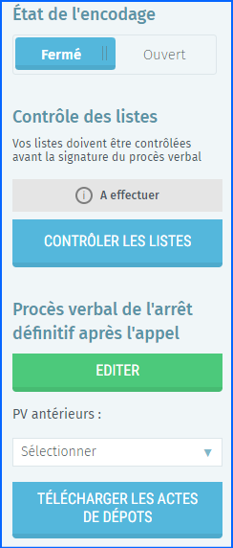
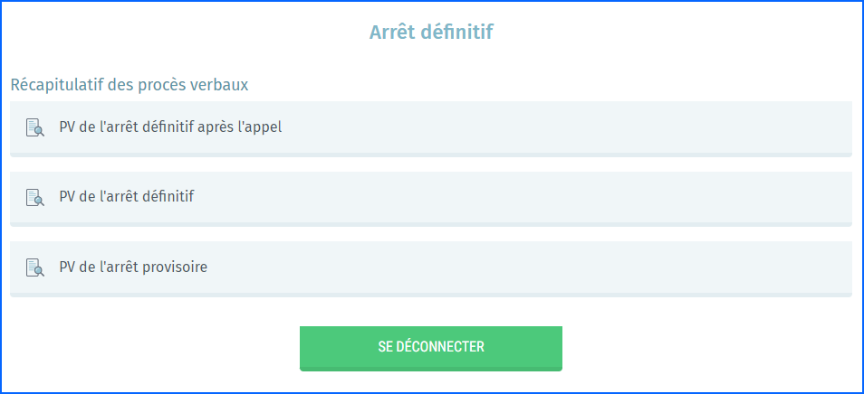
Editer les PV
Arrêt définitif
après appel
Un PV définitif après appel est édité, approuvé par les membres du bureau et signé par le président/secrétaire.
Vu l’arrêt rendu par la Cour d’appel de ………….
Le bureau de circonscription décide que la liste des candidats arrêtée définitivement est corrigée conformément à l’arrêt susvisé de la Cour d’Appel.
La liste corrigée des candidats est annexée au présent procès-verbal à la suite de la liste arrêtée définitivement.

Slide 29
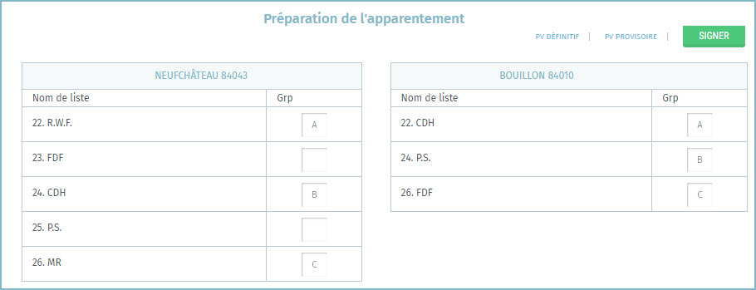
Editer les PV
PV
d’apparentement

Slide 30
TIMELINE - BUREAU
01
02
03
04
Dépôt des listes de candidats
Arrêt provisoire
Arrêt définitif
Arrêt définitif
(après appel)
12 septembre
Et
13 septembre
Récépissé
16 septembre = PR
Et
17 septembre = CG
PV de l’arret provisoire
18 septembre = PR
Et
19 septembre = CG
PV d’arret définitif
23 septembre = PR
Et
24 septembre = CG
PV d’arret définitif (après appel)

Slide 31
TIMELINE - BUREAU
01
02
03
04
Dépôt des listes de candidats
Arrêt provisoire
Arrêt définitif
Arrêt définitif
(après appel)
12 septembre
Et
13 septembre
Récépissé
16 septembre = PR
Et
17 septembre = CG
PV de l’arret provisoire
18 septembre = PR
Et
19 septembre = CG
PV d’arret définitif
23 septembre = PR
Et
24 septembre = CG
PV d’arret définitif (après appel)

Slide 32
TIMELINE - BUREAU
01
02
03
04
Dépôt des listes de candidats
Arrêt provisoire
Arrêt définitif
Arrêt définitif
(après appel)
12 septembre
Et
13 septembre
Récépissé
16 septembre = PR
Et
17 septembre = CG
PV de l’arret provisoire
18 septembre = PR
Et
19 septembre = CG
PV d’arret définitif
23 septembre = PR
Et
24 septembre = CG
PV d’arret définitif (après appel)

Slide 33
TIMELINE - BUREAU
01
02
03
04
Dépôt des listes de candidats
Arrêt provisoire
Arrêt définitif
Arrêt définitif
(après appel)
12 septembre
Et
13 septembre
Récépissé
16 septembre = PR
Et
17 septembre = CG
PV de l’arret provisoire
18 septembre = PR
Et
19 septembre = CG
PV d’arret définitif
23 septembre = PR
Et
24 septembre = CG
PV d’arret définitif (après appel)

